Slide 1
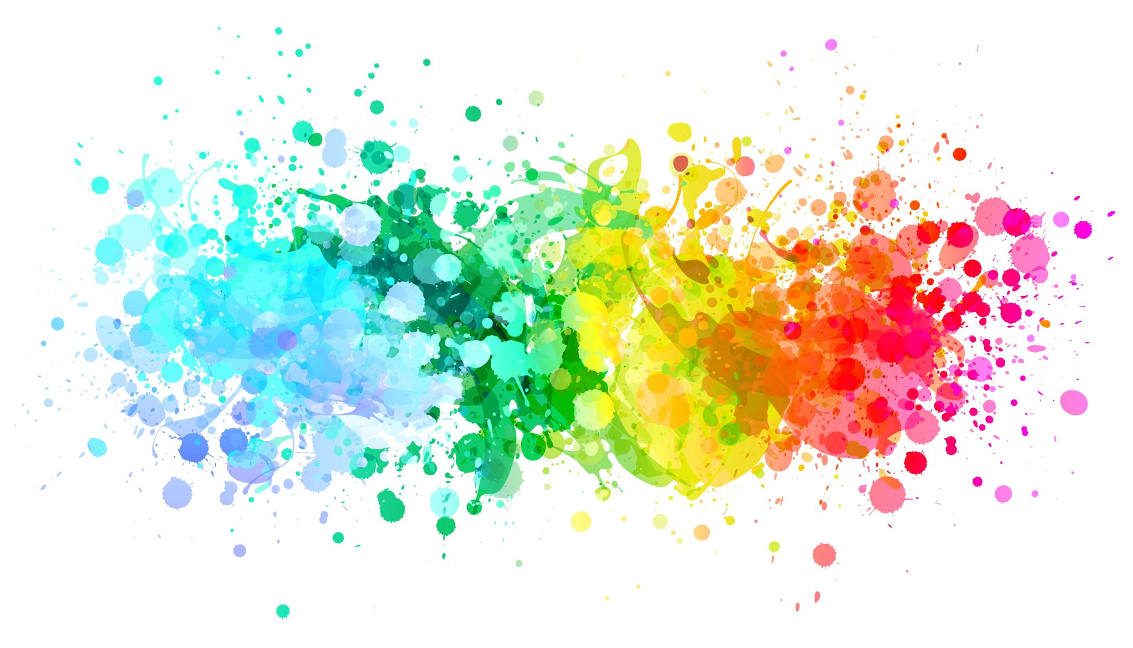
Zwyczaje wielkanocne w Polsce i na świecie
Kacper Sokólski 8B

Slide 2
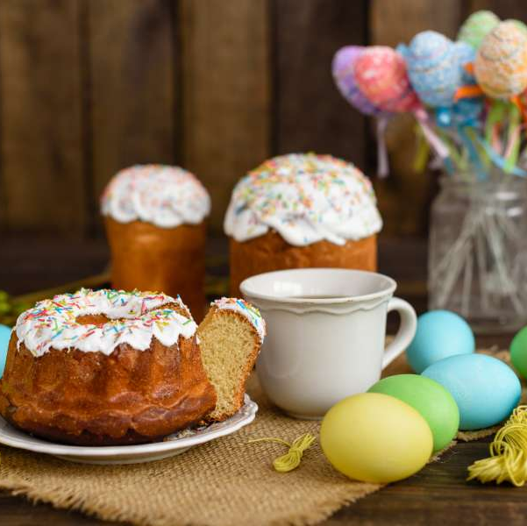
Krótko o Świętach Wielkanocnych
Wielkanoc jest świętem ruchomym. Może wypadać pomiędzy 22 marca a 25 kwietnia. Niedziela Wielkanocna (nazywana też Wielką Niedzielą, Niedzielą Zmartwychwstania Pańskiego) to pierwszy dzień świąt wielkanocnych. W Polsce w godzinach porannych odprawiana jest uroczysta rezurekcja

Slide 3
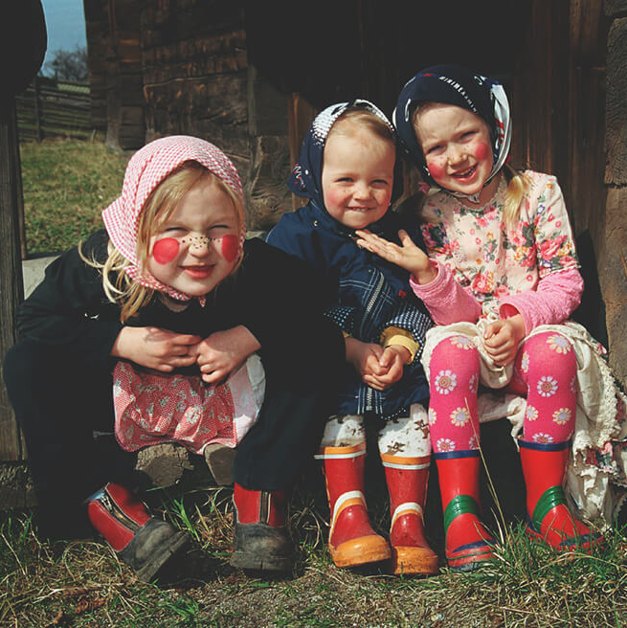
Święta Wielkanocne na świecie
Finlandia – atak małych czarownic
Dla mieszkańców północy Europy, Wielkanoc to powtórka Halloween. W Niedzielę Palmową (Finlandia Wschodnia) i w Wielką Sobotę (Finlandia Zachodnia) dzieci przebierają się za czarownice, by zapukać do drzwi sąsiada i rzucić na niego czar. Bez obawy, nie jest to klątwa, bo małe wiedźmy wielkanocne chcą życzyć zdrowego i szczęśliwego roku.

Slide 4
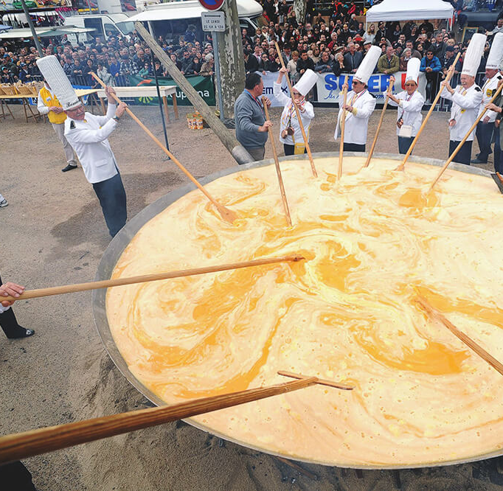
Francja (Haux) – gigantyczny omlet dla całego miasta
W Haux, mieście na południu Francji, co roku w Wielkanocny
Poniedziałek, na głównym placu miasta, serwowany jest
gigantyczny omlet. Mówiąc gigantyczny, mam na myśli
Omlet zrobiony z ponad 4500 jaj, który zjada nawet 1000 osób.

Slide 5
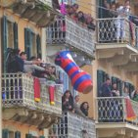
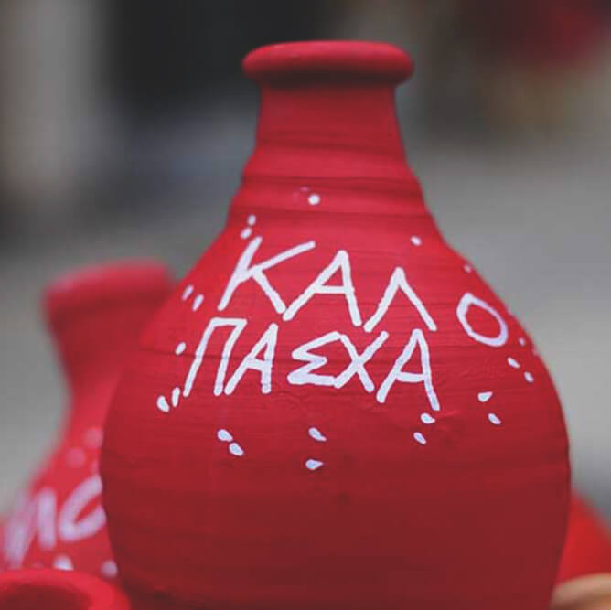
Grecja (Korfu)
W Grecji Wielkanoc jest obchodzona z dużym hukiem. Co roku w Wielką Sobotę, dzień zaczyna się od tradycyjnego „rzutu pulą”. Co to oznacza? Ludzie zrzucają z okien garnki, patelnie i inne wyroby garncarskie, rozbijając je na ulicy

Slide 6
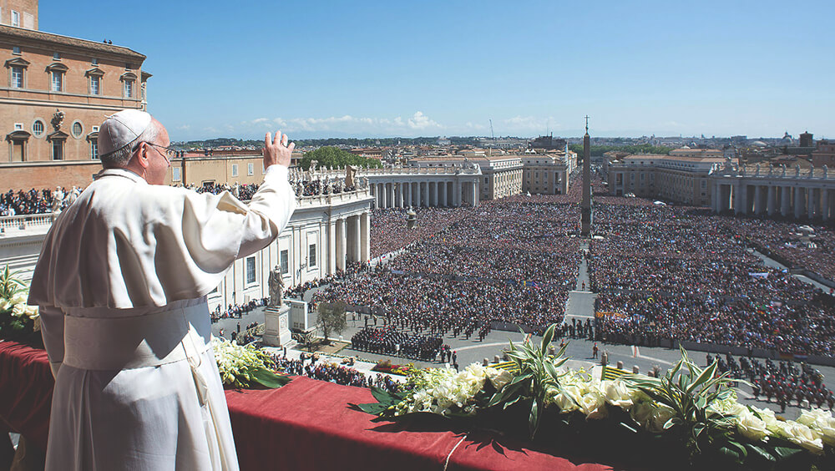
Watykan – stolica wszystkich świąt chrześcijańskich
Opisując Święta Wielkanocne nie sposób nie wymienić Watykanu, stolicy religii chrześcijańskiej. Święta zaczynają się w Wielki Czwartek od mszy Krzyża Świętego w Bazylice św. Piotra. Następnie w Wielki Piątek, papież upamiętnia Via Crucis (Drogę Krzyżową) w Koloseum: Wielki krzyż z płonącymi pochodniami oświetla niebo, a 14 stacji drogi krzyżowej jest opisane w kilku językach.

Slide 7
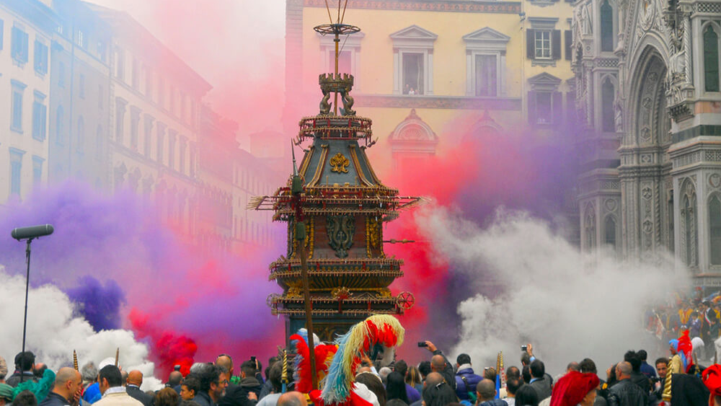
Florencja – wybuchowy wózek
Przenieśmy się o niecałe 300 km od Watykanu, gdzie mieszkańcy świętują Wielkanoc z prawdziwym rozmachem. Florentczycy posiadają 350-letnią Wielkanocną tradycję zwaną Scoppio del Carro, co w wolnym tłumaczeniu oznacza „eksplozja wózka”.

Slide 8
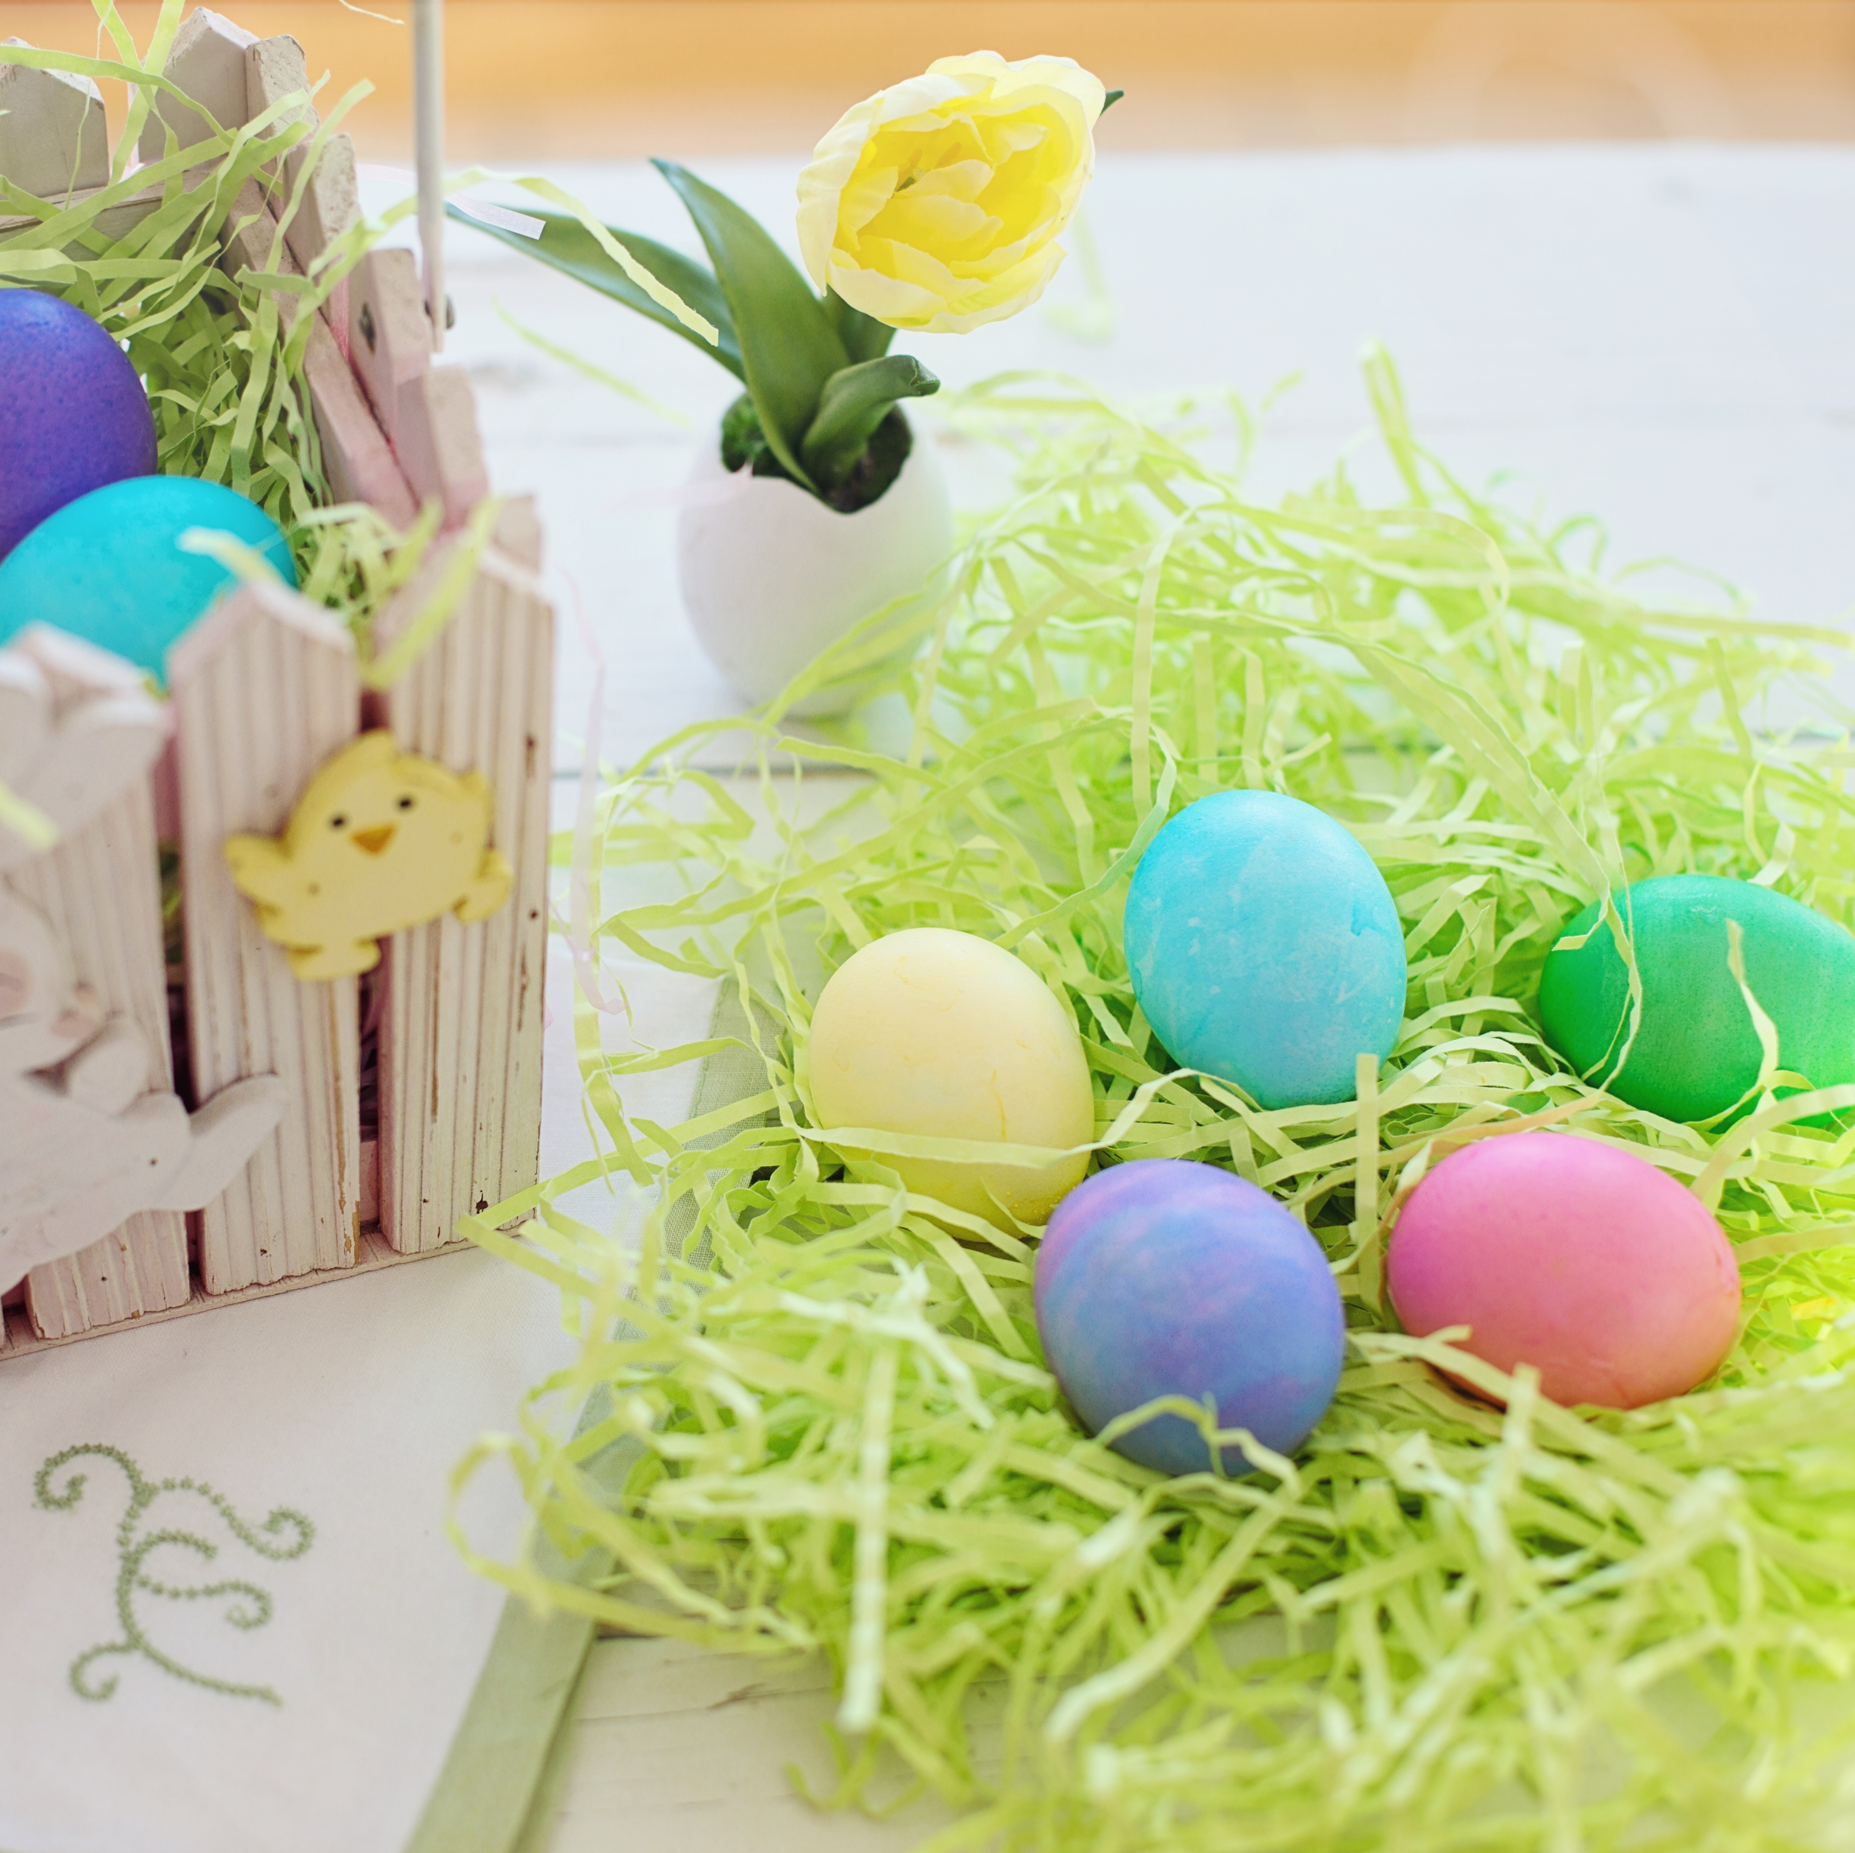
Norwegia – ucieczka w kryminalne powieści
W Norwegii tradycją stało się czytanie kryminałów, które wydawcy wypuszczają ze specjalnymi oznaczeniami „wielkanocnych thrillerów”, znanymi jako Paaskekrimmen.
Wszystko zaczęło się w lutym 1923 roku, kiedy dwaj młodzi norwescy autorzy, Nordahl Grieg i Nils Lie, wpadli na pomysł: aby napisać chwytliwą powieść kryminalną i wypuścić reklamę książki w gazecie w niedzielę przed Wielkanocą. Reklamę zatytułowano tak samo jak książkę. „Pociąg Bergen został ograbiony w nocy” (oryginalna nazwa Bergenstoget plyndret i natt). Promocja była tak wiarygodna, że nikt nie odróżnił fikcji od prawdy, a książka stała się bestsellerem.

Slide 9
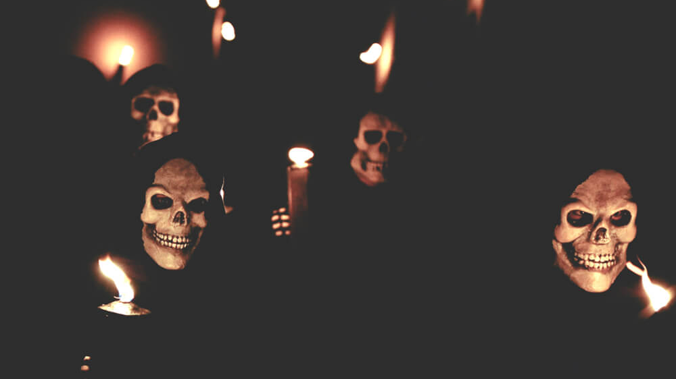
Hiszpania (Verges) – taniec kościotrupów
Nie tylko kraje Północy, posiadają mroczne tradycje. W katalońskim mieście Verges (Girona) co roku w Wielki Czwartek odbywa się tradycyjny taniec śmierci „dansa de la mort”
Aby odtworzyć sceny z Pasji, wszyscy ubierają się w kostiumy szkieletów i paradują ulicami. Procesja kończy się Makabrycznym tańcem, który rozpoczyna się o północy i trwa do rana. Taniec ma kojarzyć się z „czarną śmiercią” w XIV wieku, która pochłonęła aż 30-60% ludności ówczesnej Europy. Przyczyną śmierci tak wielu Europejczyków była dżuma, która przybyła ze środkowej Azji poprzez jedwabny szlak. Mówi się, że skala zarazy była tak duża, że potrzeba było 150 lat, by wrócić do stanu liczebnego sprzed epidemii. Taniec ukazuje upływ czasu i nieuchronność śmierci, która przychodzi do wszystkich żywych istot.

Slide 10
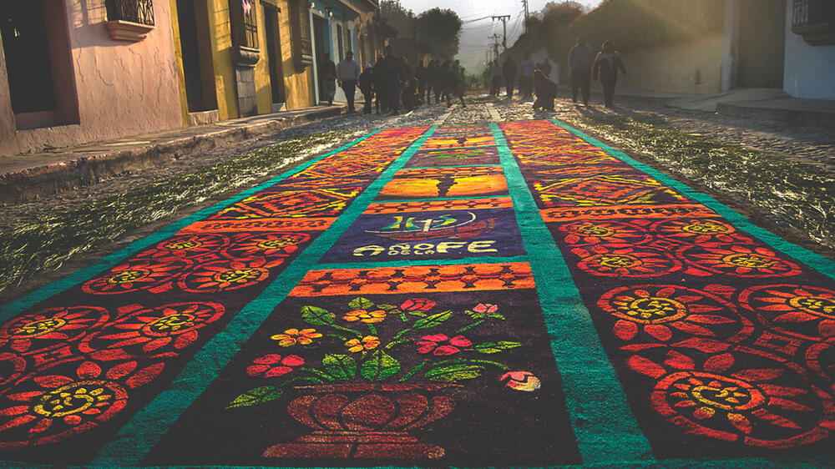
Gwatemala – kolorowe dywany z kwiatów
Antigua w Gwatemali jest miejscem największej Wielkanocnej uroczystości na świecie, w której upamiętnia się Pasję, Krucyfiks i Zmartwychwstanie Jezusa. Od piątku do niedzieli odbywają się marsze kolorowych procesji. Tradycja ta została zaszczepiona przez hiszpańskich misjonarzy w XVI wieku. Całe miasto bierze udział w przygotowaniu wydarzenia.
Jednym z najbardziej imponujących aspektów Wielkanocy (Semana Santa) są “Alfombras” (z arabskiego: dywany), które zdobią procesyjną trasę. Dywany są wytwarzane przez mieszkańców tygodniami, a nawet miesiącami przed Świętami.
Procesyjny “dywan” powstaje z piasku, który ma za zadanie wypoziomować bruk. Następnie kładzie się na niego zebrane trociny zabarwione na odcienie: żółty, czerwony, niebieski, zielony, purpurowy i czarny. Dla dekoracji i zapachu dodaje się igły sosnowe oraz kwiaty.

Slide 11
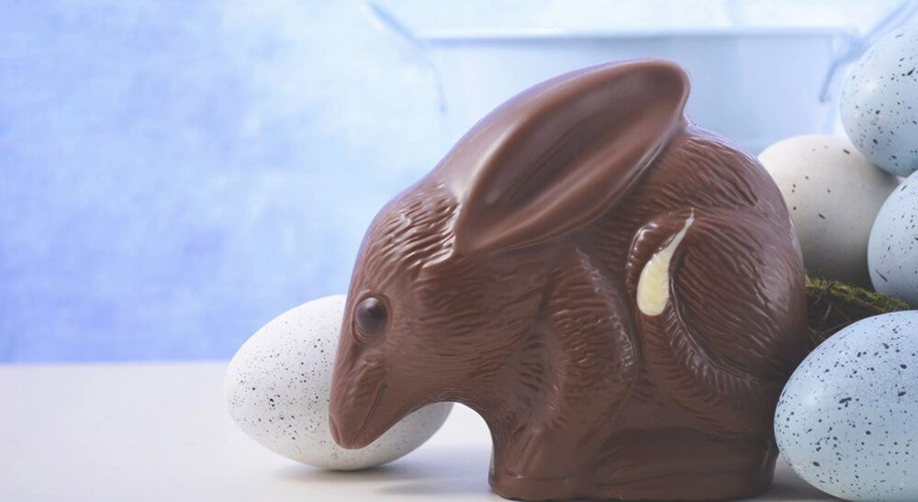
Australia
Dla większości australijskich dzieci, Wielkanocna Niedziela to czas polowania na jajka wielkanocne, które są ukryte w ogrodach i w domu. W wielopokoleniowych rodzinach często obdarowuje się nawzajem prezentami czekoladowymi, chociaż niektóre rodziny, te bardziej „fit” zastąpią czekoladę gotówką lub innymi podarkami.

Slide 12
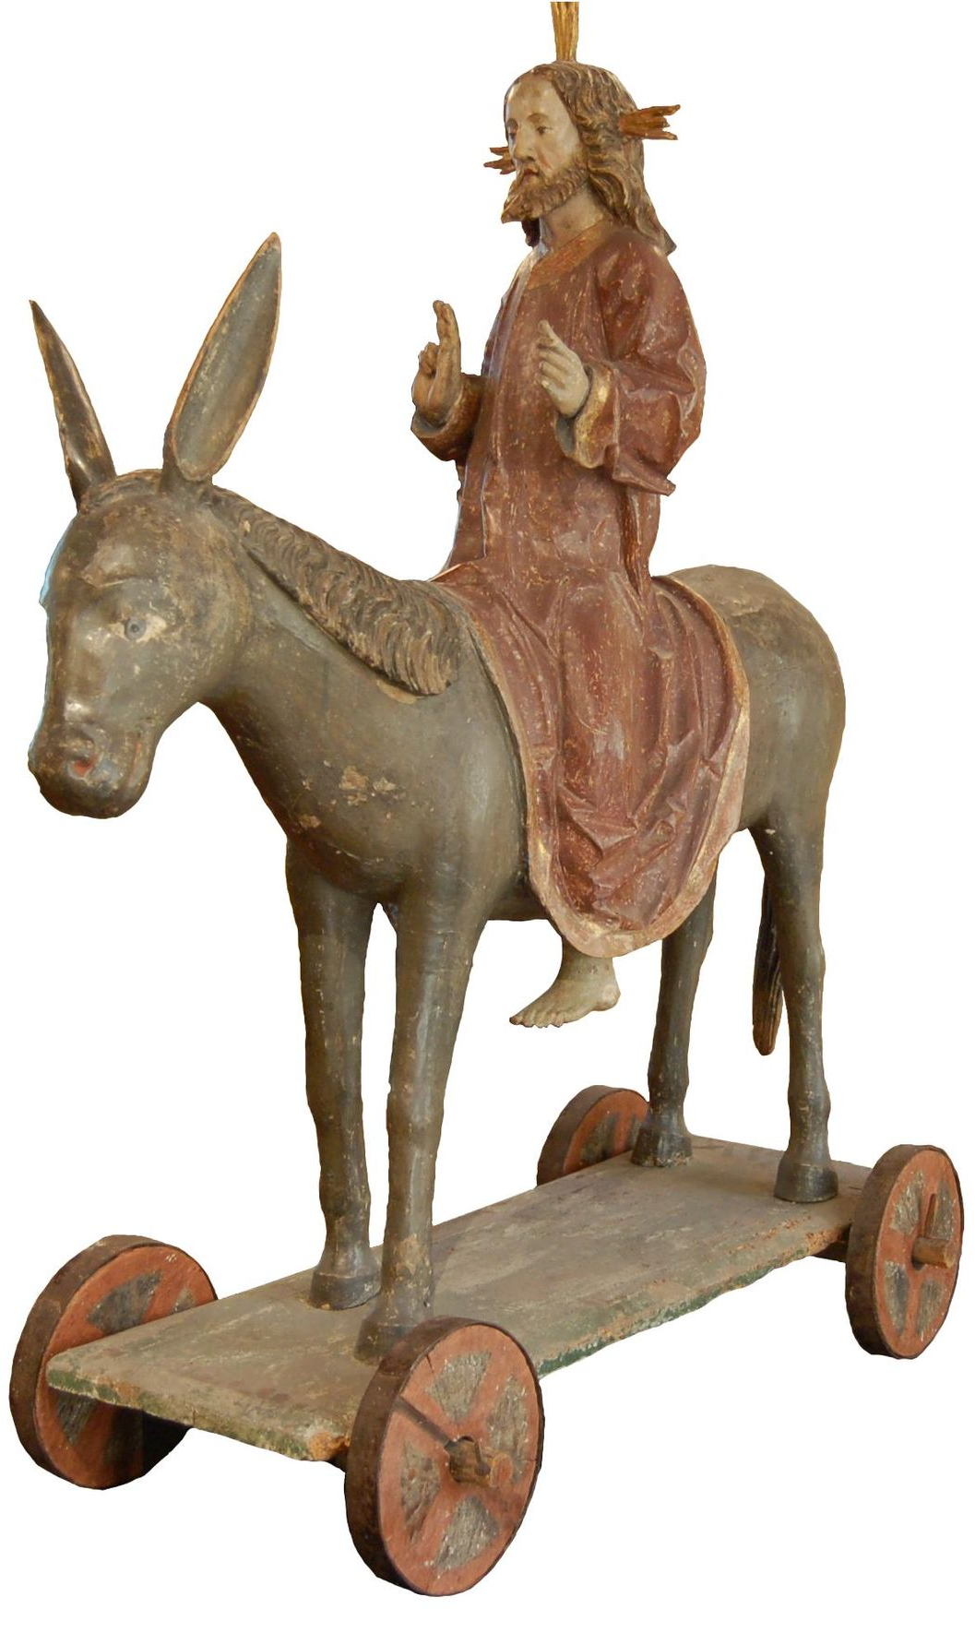
ŚWIĘTA Wielkanocne w Polsce
Drewniana figura Chrystusa na osiołku, wożona była na podstawie-wózku - w ten sposób odtwarzano triumfalny wjazd Jezusa do Jerozolimy, gdy ludzie witali go rzucanymi mu pod nogi płaszczami i gałązkami palmy oraz słowami Hosanna.

Slide 13
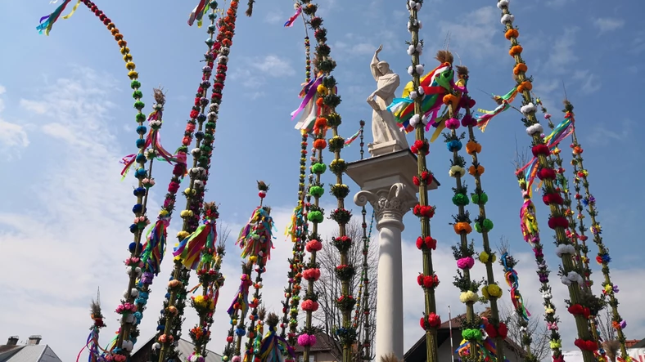
Niedziela Palmowa
Niedziela Palmowa to święto rozpoczynające Wielki Tydzień - ustanowiono je na pamiątkę wjazdu Chrystusa do Jerozolimy. W Polsce obchodzone jest od średniowiecza. Według obrzędów katolickich tego dnia wierni przynoszą do kościoła palemki, symbol odradzającego się życia.
Na zdjęciu : Palmy w Lipnicy Murowanej

Slide 14
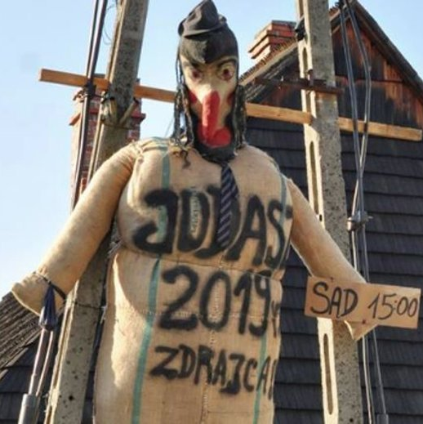
palenie Judasza
Jednym ze zwyczajów, które prawie zanikły jest wieszanie, palenie i topienie kukły wyobrażającej biblijnego Judasza. Według wielu badaczy jest to schrystianizowana wersja pogańskiego obrzędu topienia marzanny. Niegdyś zwyczaj bardzo rozpowszechniony, zwłaszcza w Małopolsce, dziś zachował się przede wszystkim w pamięci ludzi i nielicznych już, ostatnich żywych tradycjach w okolicach Przemyśla.

Slide 15
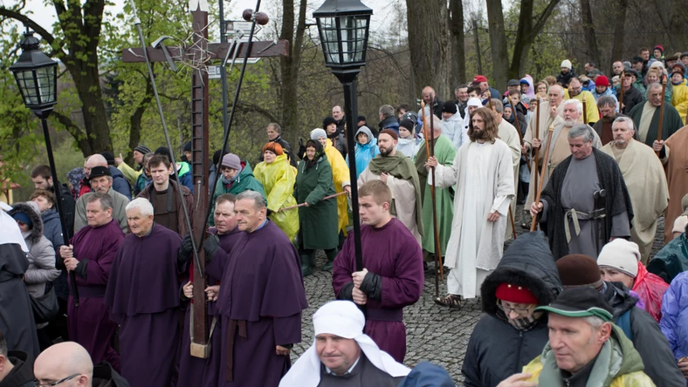
misteria męki Pańskiej
W Wielki Piątek, w sanktuariach zwanych kalwariami i w niektórych przyklasztornych kościołach odbywają się misteria męki Pańskiej. Szczególnie silnym przeżyciem zarówno wizualnym, jak i duchowym jest uczestnictwo w drodze krzyżowej, w czasie której wiernie odtworzona jest droga Jezusa Chrystusa na śmierć i złożenia do grobu
Misterium Męki Pańskiej w Kalwarii Zebrzydowskiej

Slide 16
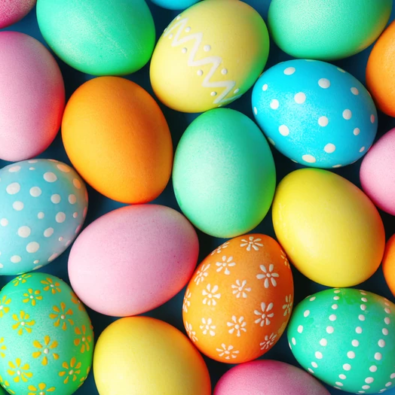
Pisanki
Zwyczaj malowania jaj narodził się w Persji, na ziemiach polskich najstarsze pisanki, pochodzące z końca X wieku, odnaleziono podczas wykopalisk archeologicznych na opolskiej wyspie Ostrówek, gdzie odkryto pozostałości grodu słowiańskiego. W procesie chrystianizacji pisankę włączono do elementów symboliki wielkanocnej.
W zależności od techniki zdobienia, świąteczne jajka mają różne nazwy: kraszanki (przez gotowanie jajka w wywarze barwnym), pisanki (powstają przez rysowanie na skorupce gorącym roztopionym woskiem, a następnie zanurzenie jajka w barwniku), oklejanki (przyozdobione sitowiem, płatkami bzu, skrawkami papieru lub tkaniny) i nalepianki (ozdabianie skorupki jajka różnobarwnymi wycinankami z papieru).

Slide 17
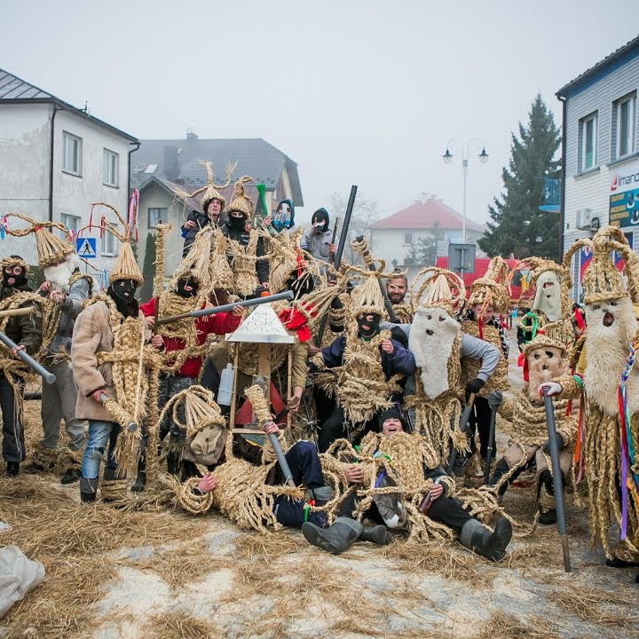
dziady śmigustne
W nocy z niedzieli na Poniedziałek Wielkanocny na ulicach kilku małopolskich wsi pojawiają się owinięte w słomę maszkary, zwane dziadami śmigustnymi. Najsłynniejsze grasują w Dobrej koło Limanowej. Oplecione słomą twarze ukryte mają za futrzanymi maskami, osmolonymi pończochami, z wycięciami na oczy i nos. Nie odzywają się, wydają tylko pomruki, trąbią na blaszanym rożku. Gestykulując, proszą o datki, polewają wodą.

Slide 18
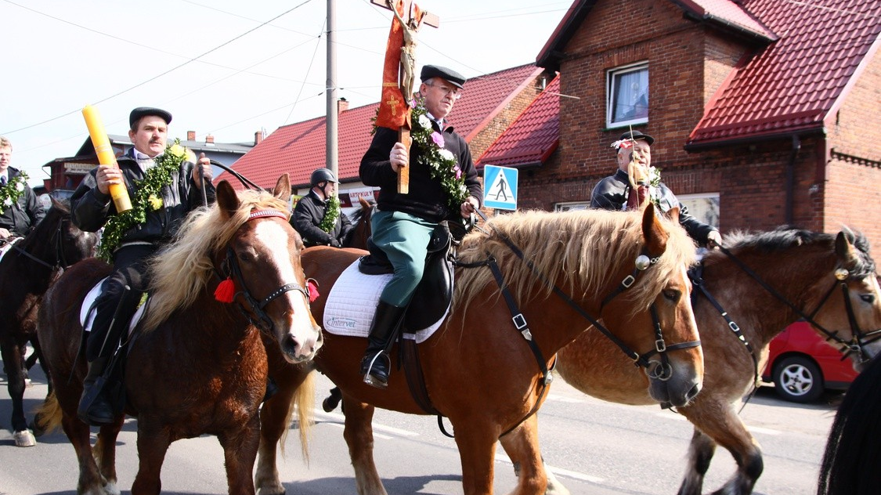
kawalkada wielkanocna
Jedną z najrzadszych tradycji wielkanocnych w Polsce jest konna procesja w Poniedziałek Wielkanocny - w Polsce występuje tylko na Śląsku, między innymi w Raciborzu, Pietrowicach Wielkich, Sternalicach, Ostropie, Bieńkowicach i Biskupicach. Różni się ona nieco poszczególnych miejscowościach, ale jej charakter jest podobny.
Jeźdźcy ubrani są w stroje jeździeckie, przez ramię mają przełożone wieńce z bukszpanu ozdobione kwiatami. Orszak jedzie zazwyczaj parami lub czwórkami, a w Ostropie - w szyku trójkowym, co jest rzadkością. W pierwszej trójce niesiony jest krzyż procesyjny, a dalsi jeźdźcy niosą insygnia wielkanocne: Paschał, figurę Chrystusa Zmartwychwstałego i krzyż ze stułą. Cały pochód, w którym bierze udział często ponad 50 jeźdźców, jest bardzo widowiskowy.

Slide 19
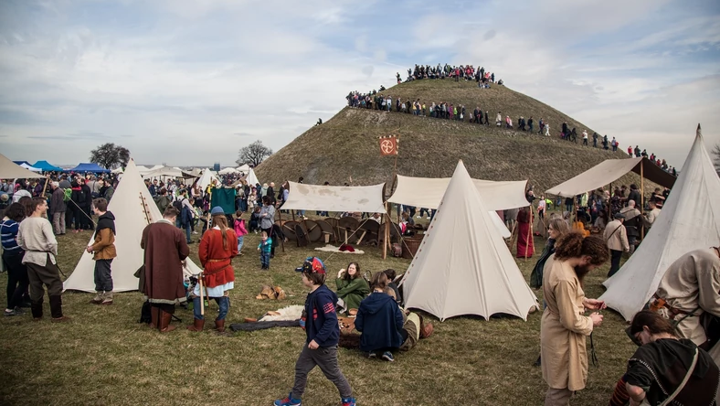
Rękawka
W Krakowie Wielkanoc nie kończy się w Lany Poniedziałek. Odbywający się od dawien dawna każdego roku we wtorek po Wielkanocy festyn zwany rękawką związany jest z najstarszym z krakowskich kopców, kopcem Kraka. Jak głosi legenda, lud usypał mogiłę swojemu władcy, nosząc ziemię w rękach i rękawach, co znalazło swoje odbicie w nazwie.
Rękawka miała upamiętniać stypę, jaka odbyła się przed wiekami po usypaniu kopca. Z tą myślą przybywali co roku krakowianie na odpust pod pobliski kościół św. Benedykta na Wzgórzu Lasoty. Tradycje pogańskie przeplatały się z chrześcijaństwem, ulegały też zmianie zwyczaje i upodobania uczestników rękawki.
Rękawka na Kopcu Krakusa

Slide 20
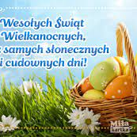
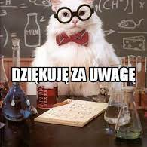
Opracował Kacper Sokólski 8b Szkoła podstawowa nr 3 w Świebodzinie

